Slide 1
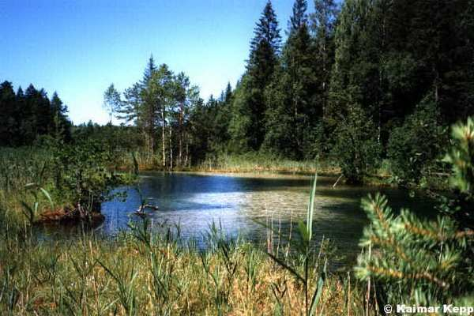

Slide 2
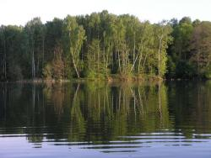

Slide 3
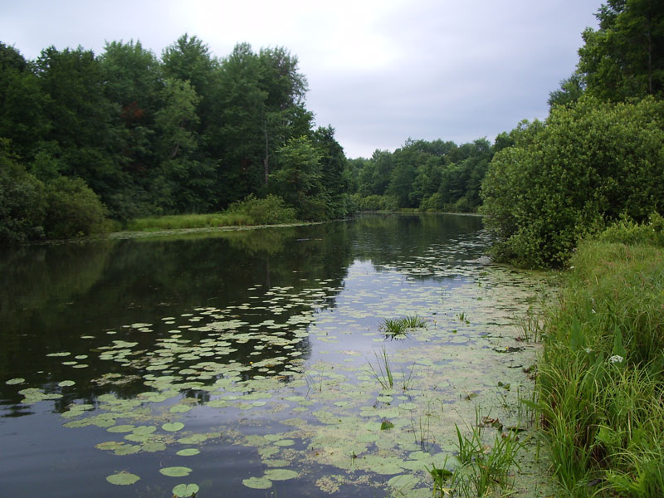

Slide 4
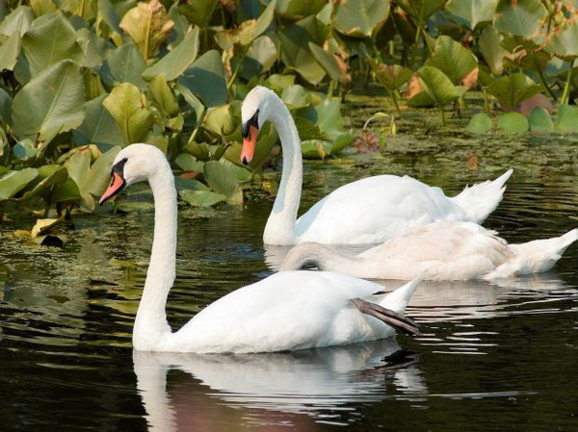

Slide 5
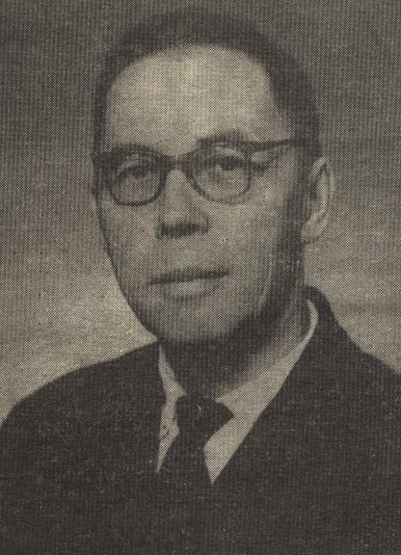
«Якуб Зәнкиевның «Аккошлы күл»
әсәрендә кеше
һәм табигать мөнәсәбәте»

Slide 6
Эпиграф:
Табигать – тиңсез хәзинә.
Кеше һәм табигать
аерылгысыз.
Татар халык әйтеме

Slide 7
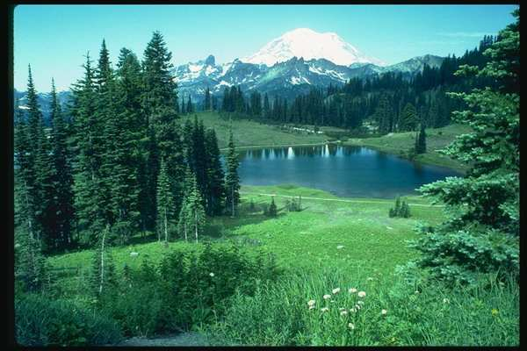

Slide 8
Тәрҗемәкәй
Аккошлы күл
табигать
вәгъдә иткән
озынборыннар
данлыклы аучы
мәрхәмәт
өмет өзелә барды
җавапсыз хөрти кешеләр
тәэсир
тормыш ялкыны
мәңгелек куәт биргән

Slide 11
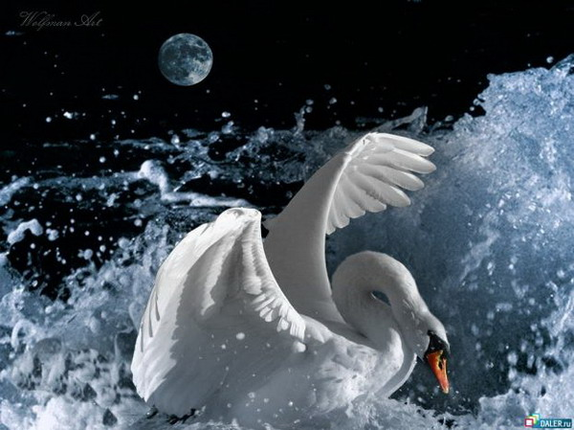

Slide 12
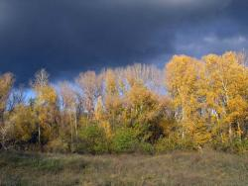

Slide 13
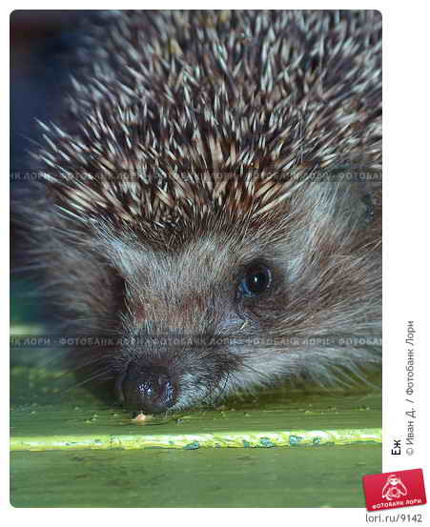
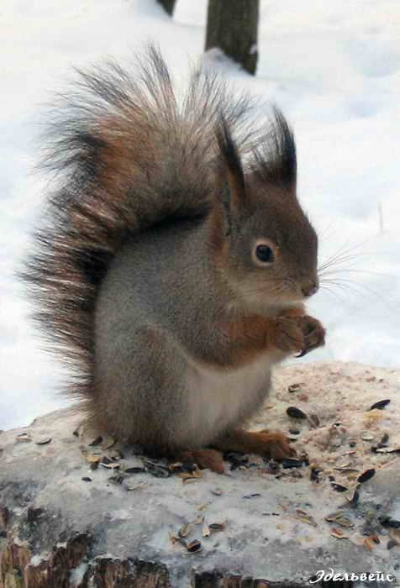
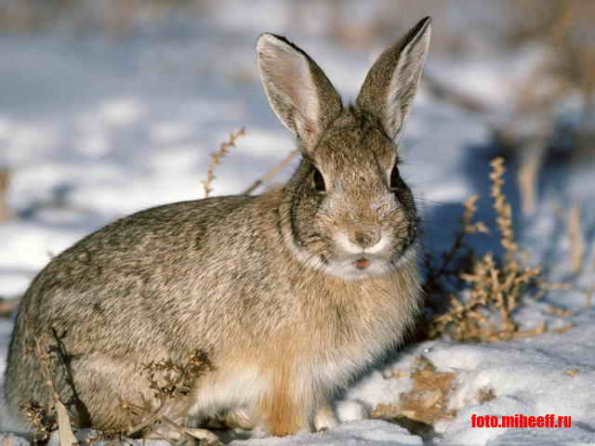
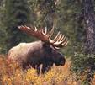
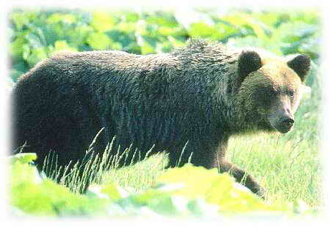

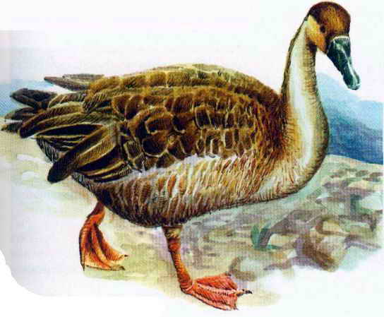
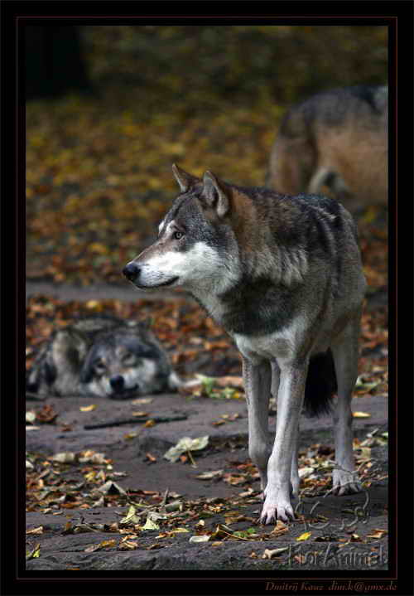
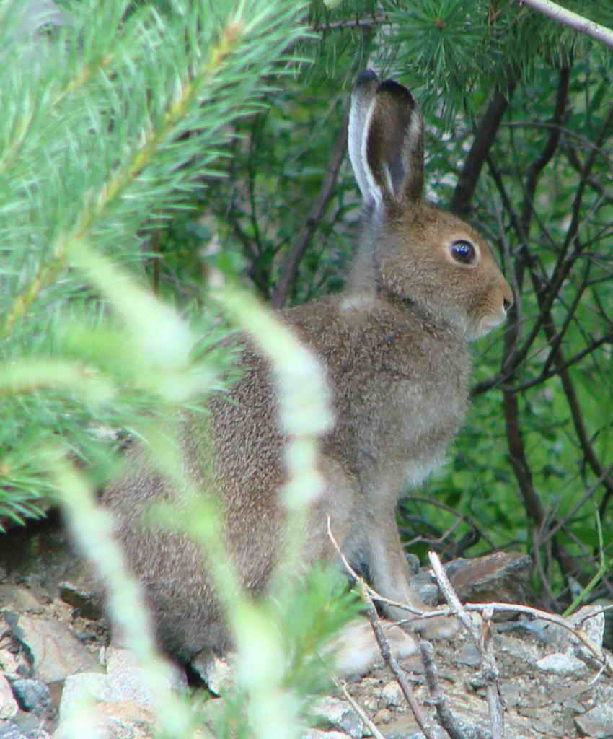
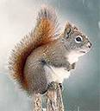
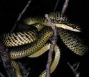

Slide 14


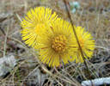




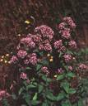
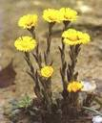




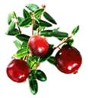
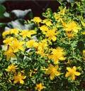

Slide 15
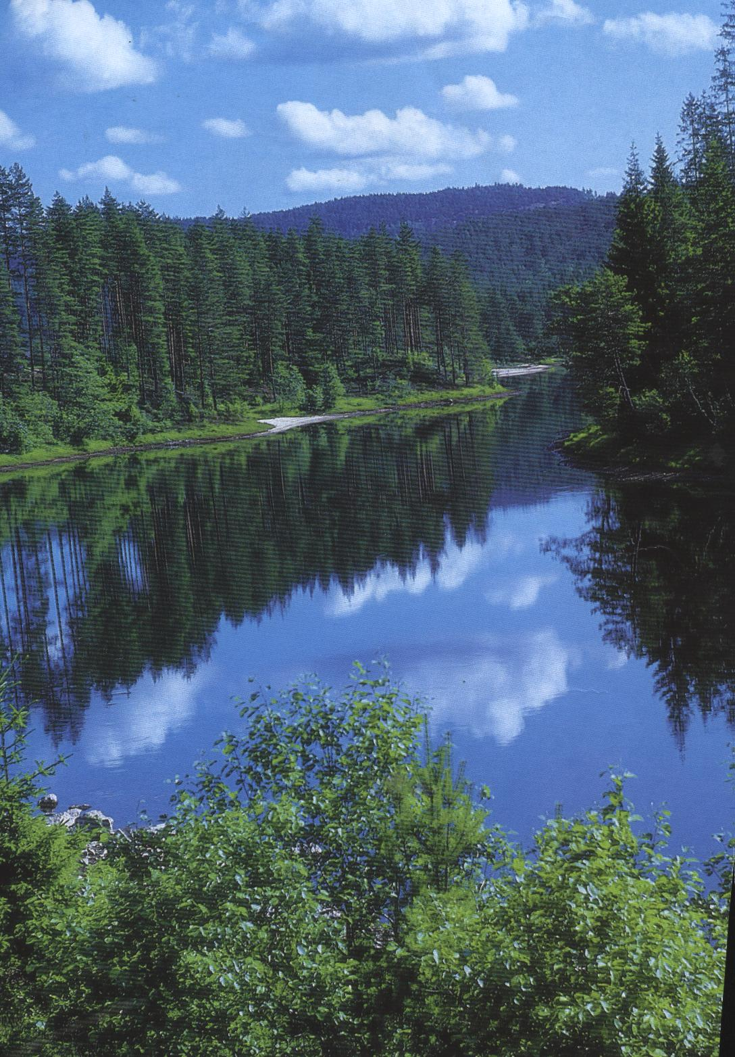

Slide 16
«- Ярый, хәерле каза булсын! Яңгырлар туктап вертолёт килгәнче балык тотып, юа, гөмбә, торнакүз ашап туенырбыз әле.Монда торнакүзне көрәп җыйнарлык».

Slide 17
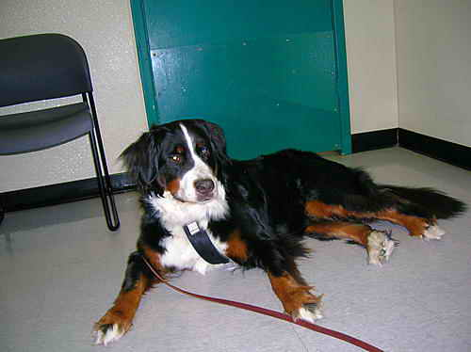
“Ул бар булган сохари валчыкларын улына саклап тотты.
Руслан җылынсын өчен әтисе Алабайны аның куенына тыкты».

Slide 18
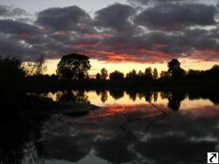
«Я яшәргә, я саз газына тончыгып үләргә! Барлык көчләрен туплап адымнарын тизләттеләр».

Slide 20
ТЕСТ
1.Якуб Зәнкиев кем ул?
а)шагыйрь
б)җырчы
в)язучы

Slide 21
ТЕСТ
1.Якуб Зәнкиев кем ул?
а)шагыйрь
б)җырчы
в)язучы

Slide 22
2.Якуб Зәнкиевның «Аккошлы күл» әсәре нинди жанрда язылган?
а)хикәя
б)повесть
в)поэма

Slide 23
2.Якуб Зәнкиевның «Аккошлы күл» әсәре нинди жанрда язылган?
а)хикәя
б)повесть
в)поэма

Slide 24
3. «Көмешле» нәрсә исеме?
а)шәһәр
б)авыл
в)күл

Slide 25
3. «Көмешле» нәрсә исеме?
а)шәһәр
б)авыл
в)күл

Slide 26
4.Чикләвекләрне кемнәр чүпләп киткән?
а)тиен
б)аю
в)варапкош

Slide 27
4.Чикләвекләрне кемнәр чүпләп киткән?
а)тиен
б)аю
в)варапкош

Slide 28
5. «Сунарчы» сүзенең синонимы ничек?
а)игенче
б)аучы
в)көтүче

Slide 29
5. «Сунарчы» сүзенең синонимы ничек?
а)игенче
б)аучы
в)көтүче

Slide 30
6. «Аккошлы күл» әсәрендә төп проблемалар?
а)табигатьне саклау
б)тормышка мәхәббәт
в)әтиләр һәм балалар арасында мөнәсәбәт

Slide 31
6. «Аккошлы күл» әсәрендә төп проблемалар?
а)табигатьне саклау
б)тормышка мәхәббәт
в)әтиләр һәм балалар арасында мөнәсәбәт

Slide 32
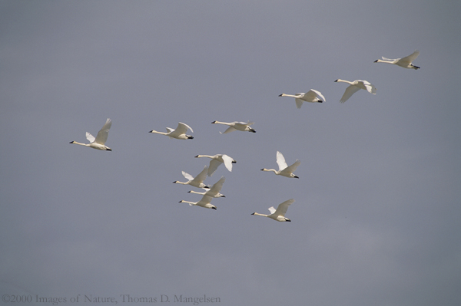

Slide 33
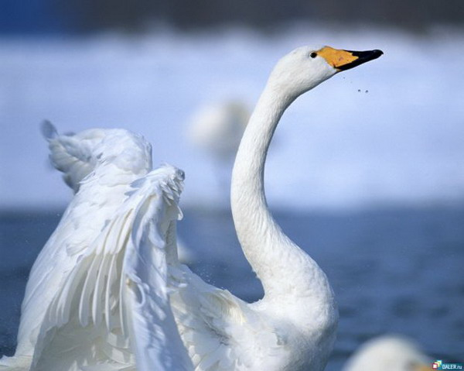

Slide 34
Якуб Зәнкиев
1917 - 2003

Slide 35
Буш фикерләр вә буш сүзләр белән шөгыльләнүгә караганда берәр төрле файдалы нәрсә белән шөгыльләнү, янәшә-тирәне чолгап алган нәрсәләрне танып белү, су вә һаваны, туфрак вә утны,үлән вә агачларны, ай вә йолдызларны өйрәнү белән, гомүмән, табигать әхвәлләре белән таныш булырга тырышу яхшырактыр.
Ризаэддин Фәхреддин

